Slide 1

دانشکده کشاورزی
گروه مهندسی بیوسیستم
ماشین ها و تجهیزات بسته‌بندی مواد غذایی
Equipment and Facilities of Food Packaging

Slide 2
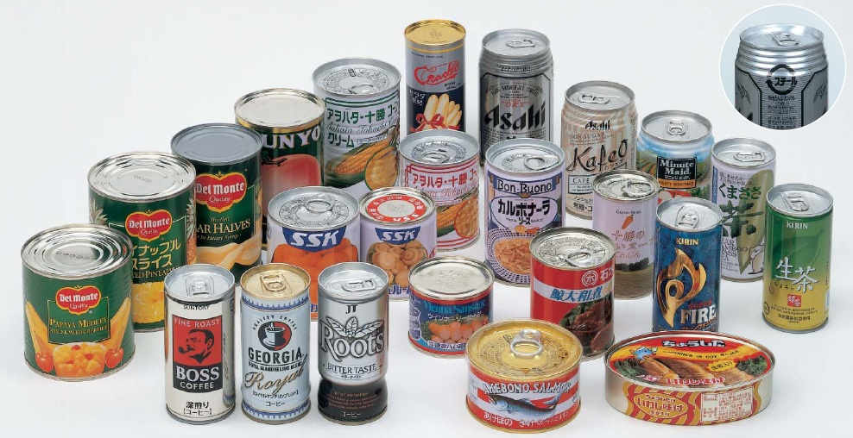
بخش چهارم
بسته‌بندی فلزی
Metal Packaging

Slide 3
بسته‌بندی آلومینیومی
Aluminium Packaging

Slide 4
مقدمه
آلومینیوم سبک‌ترین فلز و فراوان‌ترین فلز موجود در پوسته زمین بوده و به صورت کانسنگ آلومینیوم یافت می‌شود.
کانسنگ اصلی به صورت بوکسیت (Bauxite) استخراج شده که دارای اکسید آلومینیوم، اکسیدهای سیلیکون، آهن و دیگر فلزات است.
با وجود فراوانی این فلز، دستیابی به شکل احیاء آلومینیوم خالص بسیار دشوار است. طی فرایند الکترولیز، اکسید آلومینیوم (Al₂O₃) از بوکسیت به دست می‌آید. اما برای تولید فلز خالص انرژی زیادی مصرف شده و دی‌اکسید کربن زیادی تولید می‌گردد.
آلومینیوم مورد استفاده در بسته‌بندی مواد غذایی با دو درجه سختی “O” و “H” تولید می‌گردد. درجه O بیانگر نرم‌ترین ورق و درجه H بیانگر استحکام بالاتر ورق آلومینیوم است.
واکنش خودبه‌خودی فلز با اکسیژن هوا منجر به ایجاد یک لایه نازک (nm 5-1) غیرفعال و کم‌اثر در سطح فلز می‌گردد که محافظت اندکی در برابر پدیده‌های خوردگی ایجاد می‌کند.
این لایه اکسیدی نازک و ناهمگن بوده، بنابراین به روش غیر فعال‌سازی شیمیایی یا الکتروشیمیایی یا آندی کردن (Chemical or electrochemical passivation (anodization)) ضخامت لایه اکسید افزایش یافته (nm 200-50) و همگن‌تر می‌گردد.
لایه اکسید ایجاد شده قادر به حفاظت کامل نیست و ممکن است در pHهای پایین (کمتر از 0/4) و بالا (بیشتر از 0/8) جدا گردد و امکان نفوذ یون‌های دیگر امکان‌پذیر شود. برای این منظور و افزایش مقاومت به خوردگی و بهبود ویژگی‌های سطحی بسته‌بندی آلومینیومی، سطح آلومینیوم با چسب لاک (Lacquer adhesion) و نوعی پوشش بسپاری (پلیمری) تیمار می‌گردد.
کاربرد آلومینیوم در بسته‌بندی مواد غذایی در سال‌های اخیر متداول شده است و به عنوان جدیدترین فلز در بسته‌بندی مواد غذایی در نظر گرفته می‌شود.

Slide 5
ویژگی‌های کلیدی آلومینیوم
Key properties of aluminium as a packaging material
Property | Advantages
Appearance | Bright, reflective gloss makes for an attractive appearance
Stability | When exposed to air, aluminium forms an oxide layer that prevents further oxidation. It is also inert and does not form toxic compounds when exposed to most chemicals, including most foods and cosmetics
Barrier | properties Heavier gauges form a complete barrier to gases and water. Aluminium reflects light, making it a suitable material to protect light-sensitive products properties
Hygienic | Aluminium’s smooth metallic surface is non-absorbent. It can be easily cleaned and sterilised
Formability | Aluminium’s ductility makes it easy to form. It has excellent deadfold properties. Its friability (ability to crumple) makes it useful for blister packaging
Conductivity | Aluminium conducts electricity and heat, making it useful for applications such as induction heat sealing of containers
Recyclability | Aluminium can be recycled at relatively low cost (recycling requires about 5% of the energy required to refine aluminium)

Slide 6
مزایا
نسبت به ظروف قلع‌اندود و شیشه‌ای سبک‌تر است.
به دلیل وجود لایه نازکی از اکسید آلومینیوم در سطح فلز، در مقابل خوردگی و فساد شیمیایی مقاوم‌تر است. این لایه می‌تواند در حضور اکسیژن مجدداً تشکیل گردد. در ظروفی با اکسیژن کم لازم است از لاک در سطح درونی قوطی استفاده گردد.
انعطاف‌پذیری مناسبی دارد.
رنگ‌پذیری و چاپ‌پذیری خوبی دارد.
در مقابل نفوذ رطوبت، روغن و ترکیبات معطر، بو، طعم و نور مقاوم است. همین موضوع از کاهش ترکیبات عطری محصول نیز جلوگیری می‌نماید.
ضریب انتقال حرارت بالایی دارد.
امکان بازیافت دارد.
بازکردن درب ظروف آلومینیمی نسبتاً آسان است.
سازگاری نسبتاً خوبی در مقابل شرایط خیلی سرد و خیلی گرم دارد.

Slide 7
معایب
استحکام کمتری نسبت به ظروف فلزی قلع‌اندود دارد.
قیمت ظروف آلومینیومی در مقایسه با ظروف قلع‌اندود نسبتاً بالاتر است.
جهت استریل کردن مواد غذایی قرار گرفته در این ظروف، به اتوکلاو خاصی نیاز است.
به علت حساسیت مکانیکی بالاتر، حمل و نقل آن مشکل‌تر است.
امکان گرم کردن آن با مایکروویو وجود ندارد.
قابلیت دوخت توسط المنت حرارتی را ندارد.
ظروف آلومینیومی بدون لاک مقاومت کمتری در برابر عوامل خورنده دارد.

Slide 8
تولید ورق و فویل آلومینیوم
فرایند تولید آلومینیوم شامل دو مرحله است:
1. تولید آلومینا یا اکسید آلومینیوم (AL₂O₃): بوکسیت در مجاورت سود سوزآور (Sodium hydroxide (NaOH) در معرض حرارت بالا قرار می‌گیرد در نهایت پودری سفیدرنگ بدست خواهد آمد.
2. ذوب الکتریکی آلومینا: در این مرحله، آلومینا با کرایولیت (Cryolite) یا فلوئور مضاعف سدیم و آلومینیوم حل شده و با اعمال جریان الکتریکی، مولکول‌هاي آلومینا احیاء شده و به آلومینیوم و اکسیژن تبدیل می‌گردند.
تولید ورق‌های آلومینیومی
آلومینیوم مذاب با خلوص بالای 99 درصد وارد قالب ریخته‌گری مستطیل شکل می‌شود تا ورق آلومینیوم با ضخامت 7 میلی‌متر تولید گردد.
سپس برای کاهش ضخامت، ورق‌های آلومینیومی از میان غلطک‌های گرم عبور داده می‌شوند تا ضخامت ورق به 0/6 میلی‌متر کاهش یابد. بعد از مرحله استرس‌زدایی (annealing) از میان غلطک‌های سرد (چهار مرتبه) عبور داده می‌شوند تا ضخامت ورق به 0/037 میلی‌متر و برای بسته‌های انعطاف‌پذیر به 0/002-0/007 میلی‌متر کاهش یابد. سپس مجدداً استرس‌زدایی می‌گردد.

Slide 9
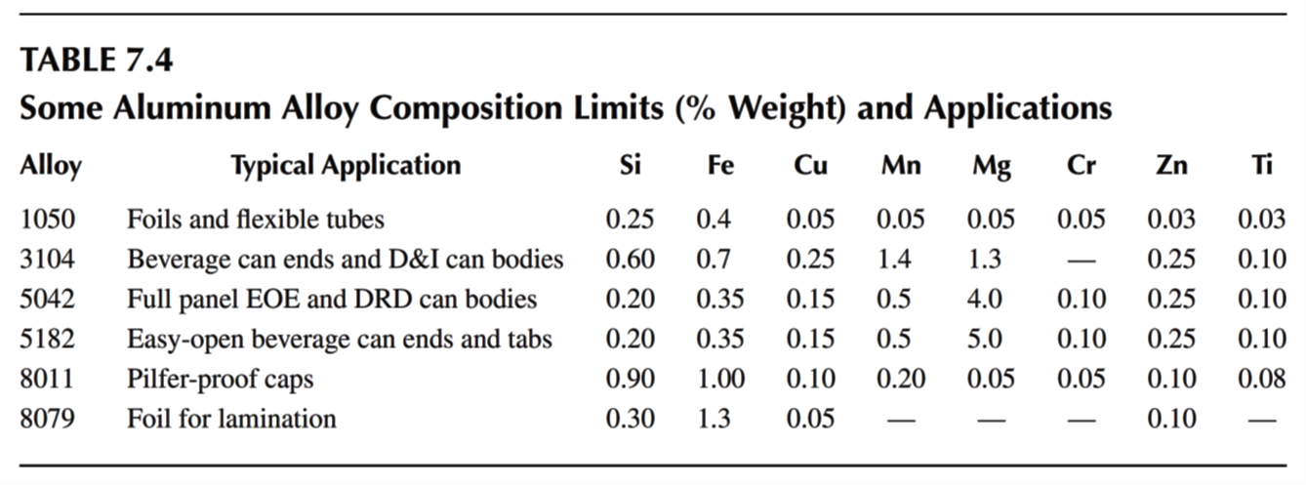
تولید ورق و فویل آلومینیوم
آلومینیوم فلزی نرم است که برای افزایش استحکام آن از عناصر مختلفی استفاده می‌شود. آلیاژهای مختلفی از آلومینیوم با کدهای اختصاصی مانند سری‌های 1000، 2000، 3000، 5000 و 8000 تولید می‌گردند.
سری 1000 که دارای خلوص آلومینیوم بالاتر از 99 درصد است. ناخالصی آن عمدتاً شامل Fe و مقدار کمتری Cu و Mn است و برای ساخت فویل کاربرد دارد.
سری 3004 که حاوی 1-1/5 درصد Mn است و برای ساخت قوطی‌های دو-تکه استفاده می‌شود. افزایش Mn سبب افزایش استحکام می‌شود ولی مقاومت به خوردگی در برابر اسیدها تا حدی کاهش می‌یابد.
سری 5182 که آلیاژ سختی است و حدود 4-5 درصد Mg دارد، برای ساخت انتهای قوطی‌های AL و درب آنها استفاده می‌گردد.
به طور معمول انواع 1100، 1145 و 1235 در بسته‌بندی‌های انعطاف‌پذیر استفاده می‌گردند، در حالیکه آلیاژ 3003 برای فویل آلومینیومی ضخیم‌تر و محکم کاربرد داد.

Slide 10
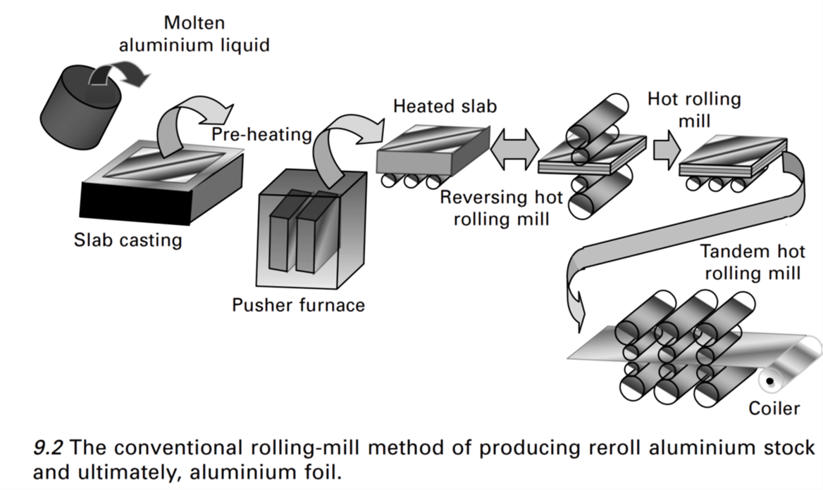
تولید فویل آلومینیمی: روش سنتی
روش سنتی نورد ورق‌های آلومینیومی (rolling aluminium slabs)، با تبدیل شمش یا ورق‌های ضخیم با استفاده از غلتک‌های نورد (rolling mills) به ورق‌های نازک آلومینیومی (شکل 9.2)

Slide 11
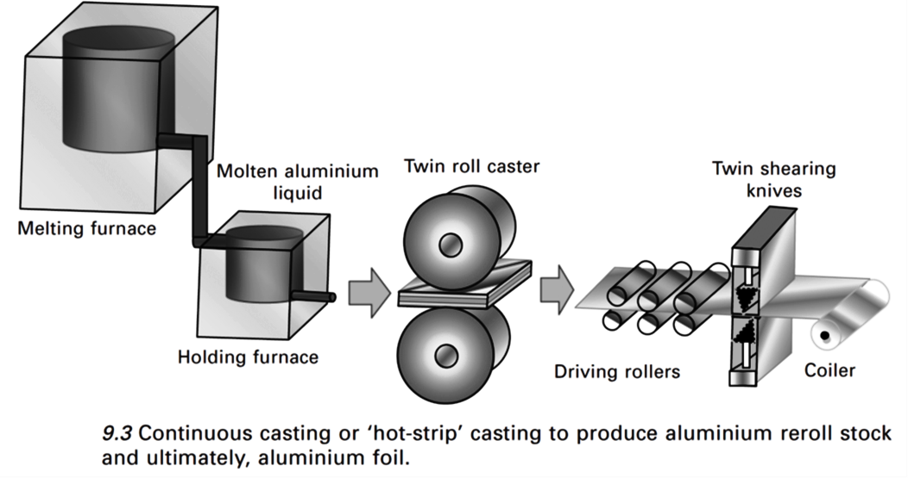
تولید فویل آلومینیمی: روش ریخته‌گری پیوسته
با ریخته‌گری (casting) مداوم یا ریخته‌گری جریان داغ (hot-strip casting ) (مشابه فرایند اکستروژن) که بلافاصله پس از خروج آلومینیوم از کوره (furnace) انجام می‌شود (شکل 9.3).

Slide 12
لاک‌های حفاظتی
علیرغم آنکه آلومینیوم مقاومت خوبی در برابر خوردگی دارد، اما گاهی در مجاورت برخی نوشابه‌ها و مواد غذایی ممکن است خوردگی در آنها دیده شود. هرچند می‌توان مقاومت به خوردگی را با استفاده از آلیاژهای مقاوم افزایش داد، اما در محصولاتی مثل آب میوه‌ها و نوشابه‌ها لازم است از لعاب‌هایی که سطح داخلی را می‌پوشانند نیز استفاده گردد که عموماً از مواد آلی می‌باشند.
لعاب‌هاي مورد استفاده جهت پوشش سطح داخلی قوطی آلومینیومی

Slide 13
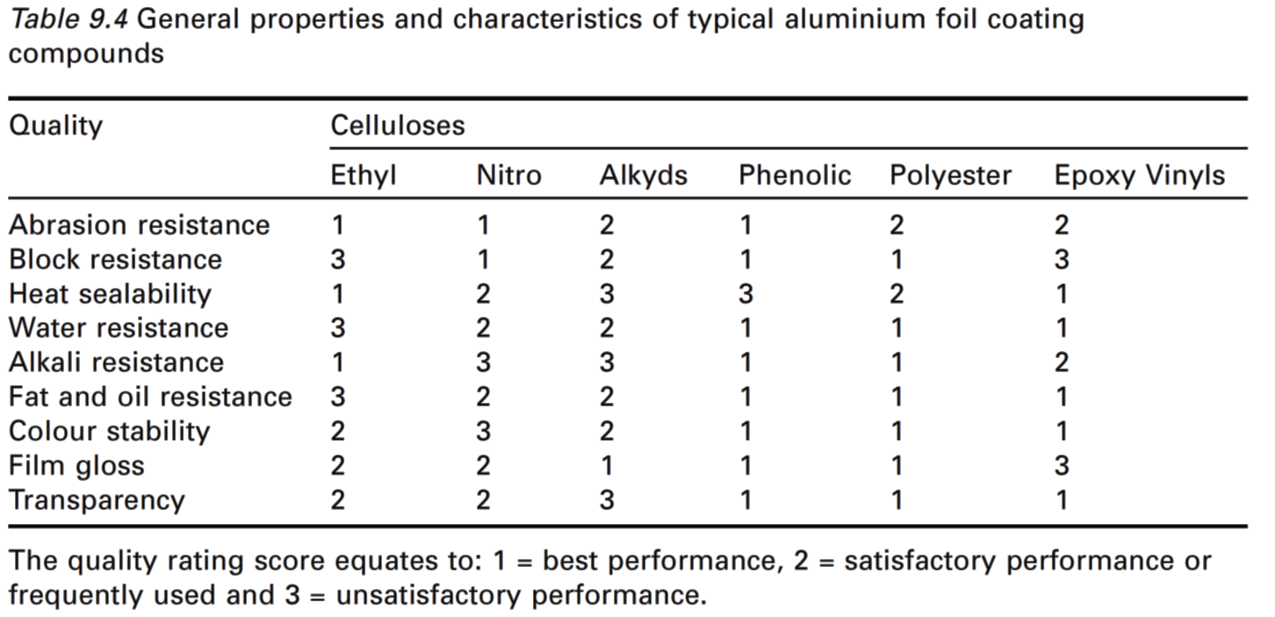
گروه‌های اصلی لاک‌های آلی

Slide 14
فویل‌ها و ظروف آلومینیمی: فویل
فویل آلومینیومی یک ورق نازک از آلومینیوم آلیاژی است که ضخامت آن از حدود 4 تا 450 میکرومتر متغییر است.
فویل‌های آلومینیمی ویژگی‌های بازدارندگی بسیار عالی در برابر آب، گاز و آروما دارند. در صورتی‌که ضخامت آنها بیش از 25 میکرون باشد، ویژگی‌های بازدارندگی آن کامل است. با نازک‌تر شدن فویل، بازدارندگی آن به دلیل تشکیل حفره‌های کوچک کم می‌شود.
فویل‌ها دارای وزن کم و نسبت به اغلب مواد غذایی به استثنای فرآورده‌های دارای اسید و نمک بالا مقاوم هستند و همچنین می‌توانند شرایط دمای گرم و سرد را تحمل کنند.
فویل آلومینیمی دارای قابلیت تاخوری (Dead-fold) است که از نظر بسته‌بندی بسیار مطلوب است. ولی در جابجایی و حمل و نقل آن باید دقت گردد تا از ایجاد حفره‌های ریز در آن جلوگیری شود.
فویل‌های آلومینیمی دارای کاربردهای امروزی در موارد فویل پخت و پز، سینی‌ها یا ظروف کم عمق نیمه‌سخت و لفاف‌های روکش‌دار، آستر سرپوش بطری و ... هستند.
در بسته‌بندی‌های انعطاف‌پذیر، فویل روی کاغذ یا پلیمر جهت تقویت بازدارندگی بسته‌بندی در برابر نور، اکسیژن و رطوبت روکش‌دار (لامینیت) می‌شود.
مایکروویو دارای قابلیت گرمادهی یکنواخت است. اما سینی‌های آلومینیومی به علت نگرانی از جرقه‌زنی برای گرم کردن مواد غذایی در مایکروویو استفاده نمی‌شدند. اما با پیشرفت تکنولوژی ظروف ویژه مایکروویو از جنس آلومینیوم ساخته شده‌اند.

Slide 15
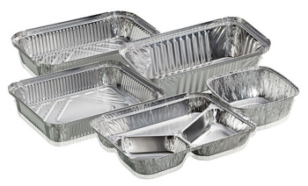
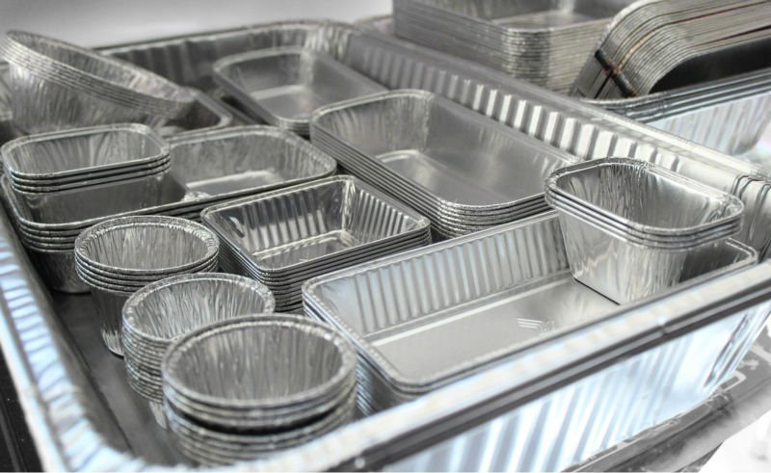
فویل‌ها و ظروف آلومینیمی: فویل
از فویل ضخیم بر اساس روش پرس کردن (Pressing) برای تولید ظروف آلومینیومی بسته‌بندی غذاهای آماده، کیک‌ها و مواد غذایی منجمد استفاده می‌گردد.
سینی‌های آلومینیومی به صورت گسترده‌ای در بسته‌بندی غذاهای سرد و گرم در مراکز تهیه و پخش غذا استفاده می‌گردند.

Slide 16
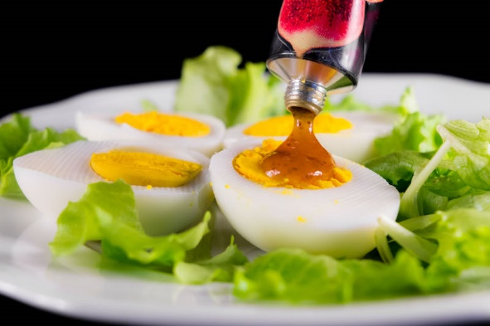
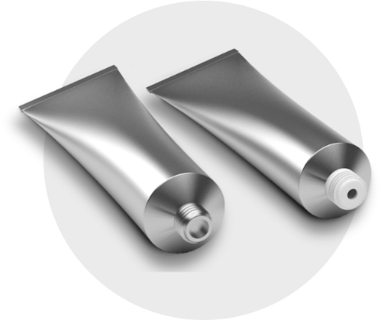
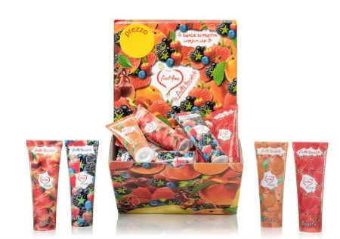
فویل‌ها و ظروف آلومینیمی: تیوب‌های آلومینیمی
تیوب‌های آلومینیمی (Aluminium collapsible tubes): تیوب‌های جمع‌شونده، بسته‌های غذایی انعطاف‌پذیر، سبک وزن، ضد دستکاری (tamper-proof) و بهداشتی با عملکرد چندوجهی هستند که مقدار دلخواهی از محصول را در هنگام نیاز تحویل می دهند.
از این نوع بسته‌ها، در ابتدا براي مصارف غیر غذایی، مثلاً خمیردندان استفاده می‌شد، ولی اکنون از آنها براي بسته‌بندي مواد غذایی نیز استفاده می‌گردد.
محصولاتی که به این روش بسته‌بندي می‌شوند نه تنها داراي عمر نگهداري بسیار خوبی هستند، بلکه استفاده از آنها بسیار راحت و آسان است.
در صنایع غذایی از تیوب‌های جمع‌شونده آلومینیومی عمدتاً برای اسپرید پنیر (cheese spread)، کرم خردل (mustard cream)، کره، عسل، شیر تغلیظ شده، مایونز، سس گوجه فرنگی، مربا و ژله استفاده می‌شود. در حال حاضر، به علت در دسترس بودن گزینه‌های ارزان‌تر به شکل لمینت‌های پلاستیکی باعث کاهش چشمگیر مصرف آنها در مواد غذایی شده است.
مزیتی که این نوع بسته‌ها در مقایسه با سایر بسته ها دارند آن است که در حین استفاده حجم بسته نیز کاهش می‌یابد، بطوریکه حجم هواي در تماس با ماده غذایی کم و بیش ثابت می‌ماند. این موضوع خصوصاً در محصولات مانند سس گوجه‌فرنگی که در مجاورت هوا تیره می‌شود، کاملا صًادق می‌باشد.

Slide 17
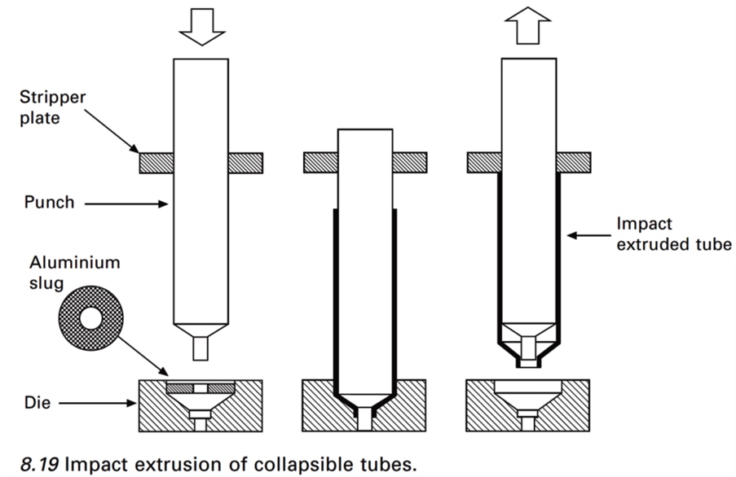
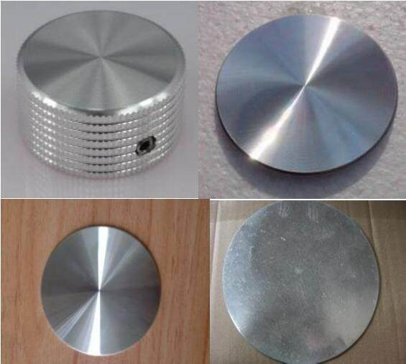
فویل‌ها و ظروف آلومینیمی: تیوب‌های آلومینیمی
روش تولید تیوب‌های آلومینیومی انعطاف‌پذیر (Aluminium collapsible tubes) بسیار شبیه به ساخت قوطی‌هاي دو-تکه است. فرآیند به این ترتیب است که ورقه آلومینیومی نسبتاً خالص (به ترتیبی که شکل دهی آن آسان باشد) توسط یک سمبه و قالب تحت فشار قرار می‌گیرد تا شکل اولیه بدست آید، سپس با عمل کشیدن به طول نهایی خود خواهد رسید. بعد از برش (Trimming) بخش‌های اضافی و زائد، براي آنکه لوله خواصی شبیه تیوب‌های نرم و قابل‌انعطاف پیدا کند، مقداري گرم شده و از درون توسط لاك‌هاي اپوکسی پوشانده می‌شود.
بعد از پر کردن تیوب با محصول که از بخش انتهایی صورت می‌گیرد، این قسمت تاخورده و بصورت مانع در می‌آید تا یک حفاظ مناسب در مقابل آلودگی‌ها باشد.
Aluminium slugs

Slide 18
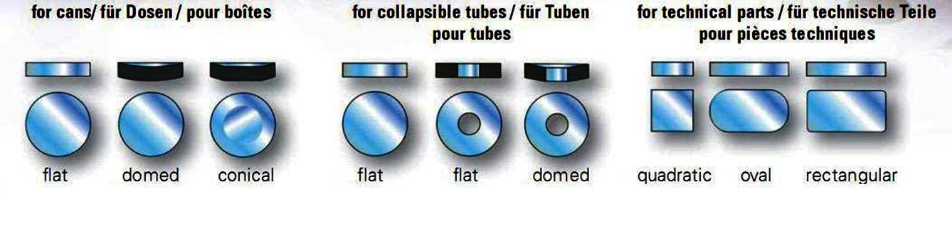
ساخت قوطی‌های آلومینیومی
تکنولوژی ساخت قوطی‌های آلومینیمی مشابه قوطی‌های فولادی است.
1) قوطی سه-تکه (Three-piece can)
2) قوطی دو-تکه (Two-piece can)

Slide 19
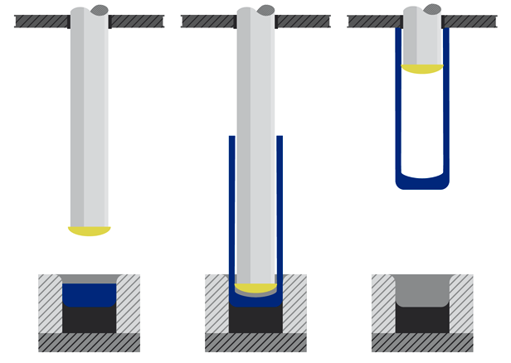
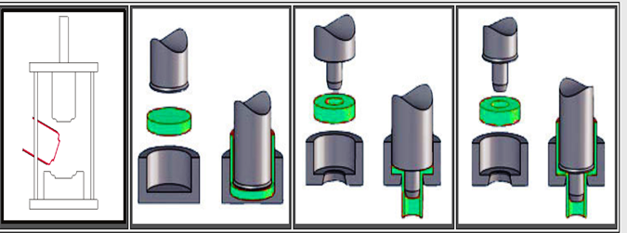
فویل‌ها و ظروف آلومینیمی: بطری‌های آلومینیومی
فن‌آوری تولید بطری نوشیدنی آلومینیومی (Aluminium bottles) در سال 2000 در کارخانه‌های ژاپنی راه‌اندازی شد. تا سال 2008، قوطی‌های بطری با استفاده از اکستروژن ضربه‌ای (impact extrusion) ساخته می‌شدند.
تکنیک اکستروژن ضربه‌ای شامل اکستروژن ورق آلومینیوم موجود در یک قالب توسط یک اسپیندل (spindle) است که یک قوطی بدون درز (seamless) در اندازه‌های بسیار کوچک تولید می کند. بطری‌های آلومینیومی عمدتاً برای کاربردهای آئروسل و آبجو استفاده می‌شوند.
http://extrupack.in/process.html
Impact extrusion
The impact of the tool on the slug in the die liquefies the aluminum. It flows along the tool and adopts the form of the container.

Slide 20
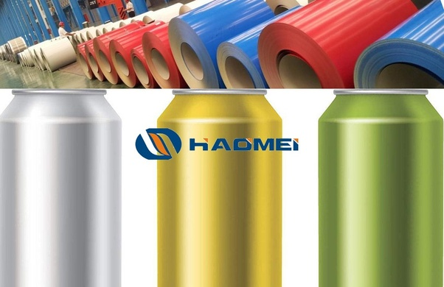
فویل‌ها و ظروف آلومینیمی: بطری‌های آلومینیومی
در ابتدا بطری‌های آلومینیومی با استفاده از اکستروژن ضربه‌ای (IE) تولید می‌شدند، اما از سال 2008، استفاده از فرآیندCoil-to-Can (C2C) process منجر به تولید طیف گسترده‌ای از بطری‌ها در شکل‌ها و اندازه‌های مختلف و با هزینه کمتر گردید.
مهمترین اصلC2C ، ترکیب فن‌آوری تولید قوطی‌های نوشیدنی D&I در قسمت جلویی (front end) با قابلیت شکل دهی IE در قسمت انتهایی است.

Slide 21
فویل‌ها و ظروف آلومینیمی: Retort Pouch
کیسه‌های Retort (Retort pouch یا Retortable pouch) یک کیسه چند لایه، انعطاف‌پذیر است که به صورت محکم (hermetic) مهر و موم شده و دارای لایه‌ای از فویل آلومینیوم به عنوان یک لایه مانع است.
یک کیسهretort معمولی از یک لایه PET بیرونی برای استحکام، لایه فویل آلومینیومی میانی به عنوان مانع هوا، رطوبت و نور، لایه نایلونی (nylon layer) مرکزی برای مقاومت در برابر سایش (abrasion resistance) و لایه پلی پروپیلن (PP) داخلی در تماس با مواد غذایی برای مهروموم کردن یا به عبارتی دوخت حرارتی (heat seal) تشکیل شده است.
این بسته‌بندی عمدتاً در مورد مواد غذایی آماده مصرف استفاده می‌شود.
از مزایای عمده کیسه‌های retort در مقایسه با قوطی‌ها، شامل ویژگی‌های ممانعت‌کنندگی در ضخامت کمتر است که امکان گرم کردن سریع و سهولت دفع ضایعات آن را نیز فراهم می‌آورد. با این حال، جداسازی لایه‌های مختلف برای بازیافت و حساسیت آن به پارگی در هنگام خنک کردن سریع پس از حرارت‌دهی بالا از نگرانی‌های مرتبط با کیسه‌های Retort است.

Slide 22
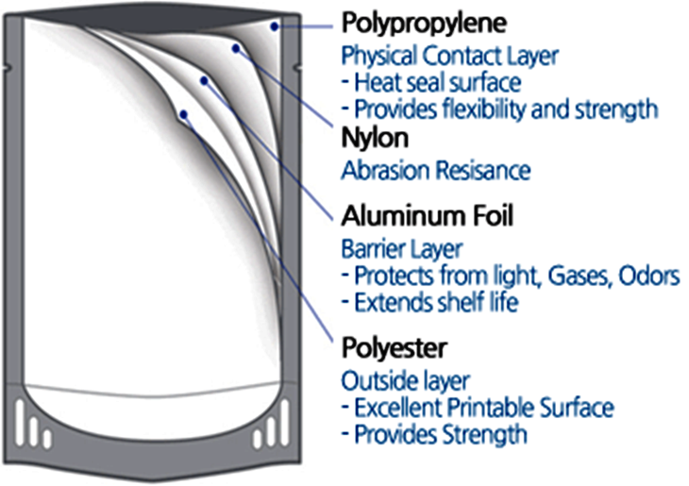
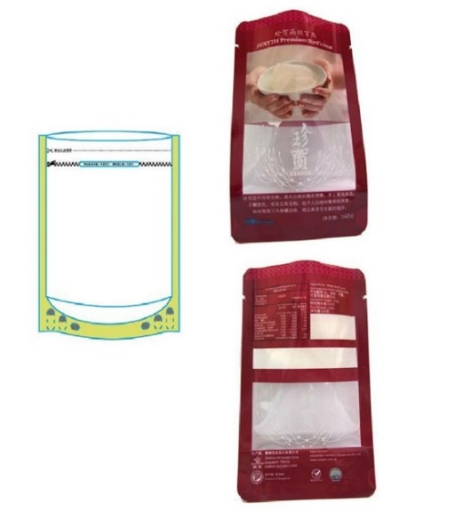
فویل‌ها و ظروف آلومینیمی: Retort Pouch
علت استفاده از لایه‌های پلیمری در کیسه‌های آلومینیمی
1. آلومینیوم قابلیت درب‌بندی خوبی (sealability) ندارد و لایه‌های پلیمری باعث sealable شدن کیسه‌ها می‌شود.
2. مانع چروکیدگی ورقه‌های آلومینیوم می‌شود.
مزایای AL در کیسه
1. مواد پلیمری در اثر اصطکاک، الکتریسته ساکن ایجاد می‌نمایند و استفاده از AL مانع از ایجاد الکتریسته ساکن می‌شود.
2. استحکام مکانیکی بسته افزایش می‌یابد.

Slide 23
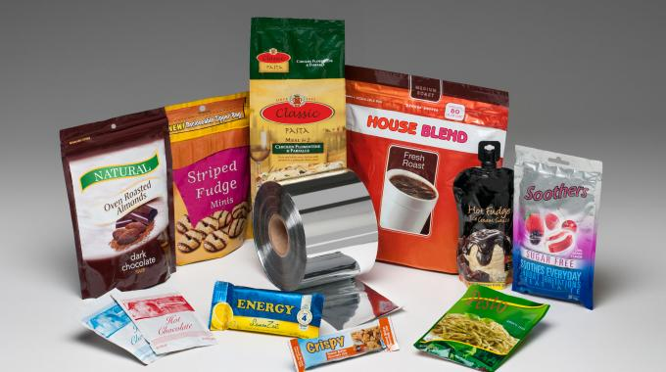
فیلم‌های متالایز یا لامینه شده (Laminated and metallized films)
هنگامی که دو ماده با گرم کردن یا چسب به یکدیگر پیوند می‌خورند به آن لمینیت می‌گویند. فویل آلومینیومی عمدتاً با انواع کاغذ و پلاستیک با استفاده چسب و موم بر پایه آب یا حلال لمینیت شده تا عملکرد آن به ویژه از نظر خواص ممانعتی بهبود یابد.
فویل آلومینیومی لامینه مورد استفاده برای بسته‌بندی باید ساده یا چاپ شده، صاف، عاری از لکه‌ها، سوراخ‌ها ، عطر و طعم غیر قابل‌قبول و ضخامت 0/006-0/15 میلی‌متر باشد. میزان آرسنیک، مس، آهن و سرب نباید بیشتر از 2 ، 30 ، 70 و 20 ppm باشد.

Slide 24
